Slide 1
আজকের ক্লাশে সবাইকে শুভেচ্ছা
aziburrahman6231@gmail.com

Slide 2
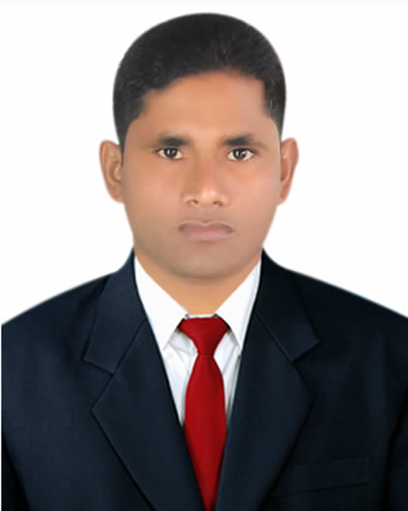
পরিচিতি
আজিবুর রহমান
সহকারি শিক্ষক
ফুড়ারপার সরকারি প্রাথমিক
বিদ্যালয়
কোম্পানীগঞ্জ,সিলেট।
মোবাঃ০১৭১৫৭২১০৮১
শ্রেণিঃ তৃতীয়
বিষয়ঃ প্রাথমিক বিজ্ঞান
অধ্যায়ঃ ১
পাঠঃ আমাদের পরিবেশ
সময়ঃ ৩৫ মিনিট
তাংঃ ৩১/০১/২০২০
aziburrahman6231@gmail.com

Slide 3
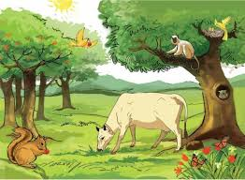
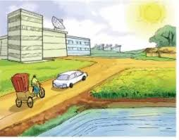
ছবিতে আমরা কী দেখতে পাচ্ছি?
ছবিতে আমরা যা যা দেখছি এর সব কিছু নিয়েই হচ্ছে পরিবেশ।
aziburrahman6231@gmail.com

Slide 4
আজকের পাঠ
আমাদের পরিবেশ
aziburrahman6231@gmail.com

Slide 5
শিখনফল
১.১.১ পরিবেশ কী তা বলতে পারবে।
১.২.১ পর্যবেক্ষণের মাধ্যমে পরিবেশের বিভিন্ন উপাদান যেমন- মাটি, বায়ু, পানি, নদ-নদী, পাহাড়, পর্বত, উদ্ভিদ ও প্রাণী ইত্যাদি শনাক্ত করতে পারবে।
aziburrahman6231@gmail.com

Slide 6
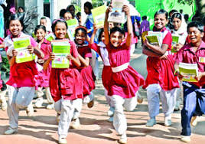
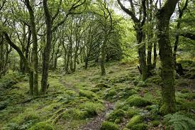
ছবিতে কি দেখা যাচ্ছে?
বন্ধুবান্ধব
গাছপালা
aziburrahman6231@gmail.com

Slide 7
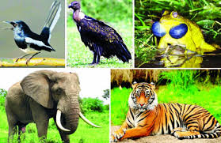
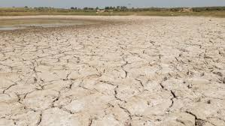
আমরা কী দেখতে পাচ্ছি?
মাটি
পশুপাখি
aziburrahman6231@gmail.com

Slide 8
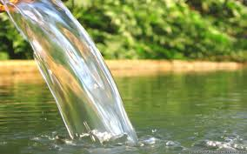
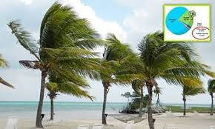
এখানে কী দেখা যাচ্ছে?
পানি
বায়ু
aziburrahman6231@gmail.com

Slide 9
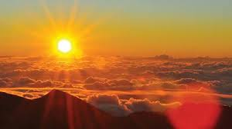
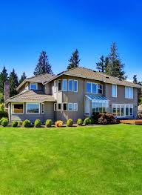
আমরা কী দেখতে পাচ্ছি?
সূর্যের আলো
ঘরবাড়ি
aziburrahman6231@gmail.com

Slide 10
ছবি দেখি ও বলি
বন্ধুবান্ধব
গাছপালা
পশুপাখি
মাটি
সূর্যের আলো
পানি
বায়ু
ঘরবাড়ি
aziburrahman6231@gmail.com

Slide 11
একক কাজ
১। পরিবেশ কাকে বলে?
aziburrahman6231@gmail.com

Slide 12
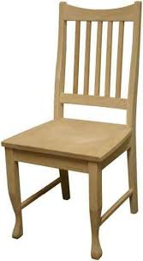
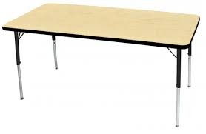
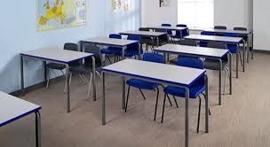
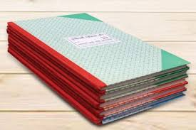
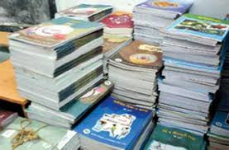
ছবি দেখি ও বলি
চেয়ার
টেবিল
শ্রেণিকক্ষের জিনিস
শিক্ষক
বেঞ্চ
বই
খাতা
aziburrahman6231@gmail.com

Slide 13
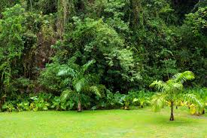
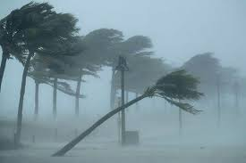
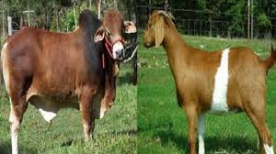
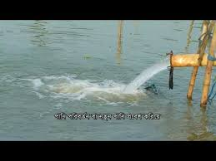
ছবি দেখি ও বলি
গাছপালা
সূর্যের আলো
মাঠের জিনিস
বায়ু
গরু-ছাগল
পরিবেশে রয়েছে যে সকল জিনিস সেগুলোই পরিবেশের উপাদান।
পানি
এগুলো সবই পরিবেশের উপাদান।
মাটি

Slide 14
জোড়ায় কাজ
আমাদের চারপাশে কী কী আছে তা খাতায় লিখ?
শ্রেণিকক্ষের জিনিস | মাঠের জিনিস
aziburrahman6231@gmail.com

Slide 15
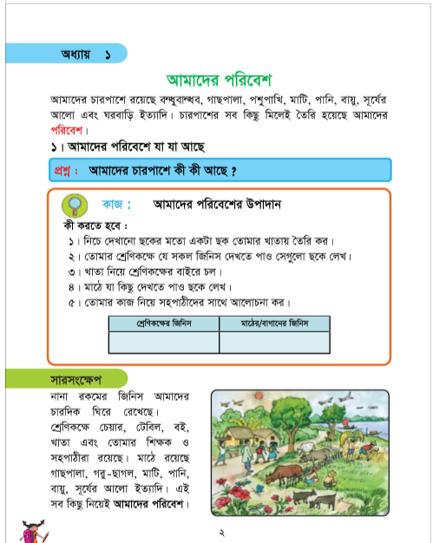
পাঠ্য বইয়ের সাথে সংযোগ
পাঠ্য বইয়ের ২ পৃষ্ঠা বের করে নীরবে পাঠ করঃ
aziburrahman6231@gmail.com

Slide 16
মূল্যায়ন
১। পরিবেশ কী?
২। পরিবেশের উপাদান বলতে কী বোঝায়?
৩। পরিবেশের উপাদানের পাঁচটি উদাহরণ দাও।
aziburrahman6231@gmail.com

Slide 17
উত্তরগুলো মিলিয়ে নিই
1 নং এর উত্তরঃ আমাদের চারপাশের সবকিছু মিলে তৈরি হয় আমাদের পরিবেশ।
২ নং এর উত্তরঃ আমাদের চারপাশের সকল জিনিসই পরিবেশের উপাদান।
৩ নং এর উত্তরঃ পরিবেশের উপাদানের পাঁচটি উদাহরণ হলোঃ বন্ধুবান্ধব, গাছপালা, পশুপাখি, চেয়ার, টেবিল ইত্যাদি।

Slide 18
বাড়ির কাজ
পাঠের বাইরে পরিবেশের আর কী কী উপাদান রয়েছে তার একটি তালিকা করে নিয়ে আসবে।
aziburrahman6231@gmail.com

Slide 19
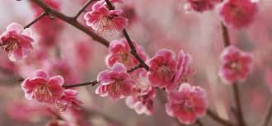
ধন্যবাদ সবাইকে
aziburrahman6231@gmail.com

